Slide 1
딥러닝시스템
세종대학교 소프트웨어융합대학 지능기전공학부

Slide 2
컴퓨터 비전 입문
Welcome to computer vision
본 자료는 한빛미디어에서 나온 <비전 시스템을 위한 딥러닝> 책을 참고하여 제작 되었음을 알립니다.

Slide 3
1.1 컴퓨터 비전
사람과 인공지능 시스템의 인지 기능
사람은 다섯 가지 인지 기능 _{시각, 청각, 촉각, 후각, 미각} 을 통해 주변 환경을 인식하고 경험함
인간을 모사해서 만든 인공지능 시스템 은 애플리케이션 _{인공지능스피커, 자율주행자동차 등} 에 따라 시스템이 처한 세계를 가장 잘 이해할 수 있는 감지 장치 눈(카메라), 귀(마이크), 피부(인공 피부), 코(인공 코), 혀(인공 혀)의 역할을 하는 센서 를 선택함
인공지능 시스템(AI system)의 핵심 개념
자신의 주변 환경을 인식(perception)하고, 그 인식을 기반으로 행동(action)을 취하는 것
컴퓨터 비전(computer vision)의 개념
시각은 세계를 이해하기 위한 한가지 수단으로 <컴퓨터 비전>은 시각적 인지(visual perception)를 다루는 분야
특히, 영상(images)과 비디오(videos)를 이용해 세계를 인식(perceiving)하고 이해(understanding)하는 분야
사용자에게 결과를 도출
Notes:
시각 : 눈으로 들어오는 정보
시각적 인지로 사용되는 센서가 영상과 비디오만 있는 것은 아님 더 많은 센서가 있음.
다만, 메인 센서가 영상과 비디오라는 것을 의미함

Slide 4
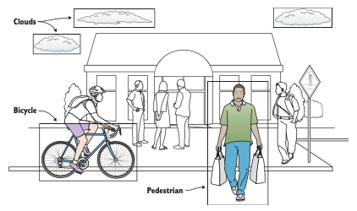
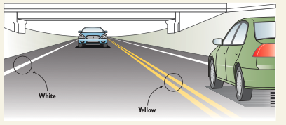
1.1 컴퓨터 비전
1.1.1 시각적 인지 (Visual Perception) 란 무엇인가
주변 환경을 스캔하는 것만으로 인지(perception)라 말할 수 없으며, 시각적 입력을 통해 주변에 위치한 사물과 그 상태를 이해하는 것을 시각적 인지라 말함
또 다른 정의로는 시각적 입력(visual input)으로 패턴을 관찰하는 행위
시각적 인지의 예
자율주행자동차의 보행자 인식, 차선 인식, 신호등 상태 인식 등
Notes:
왜 패턴을 관찰하는가?
결국 패턴을 통해 학습하고 인지하기 때문임

Slide 5
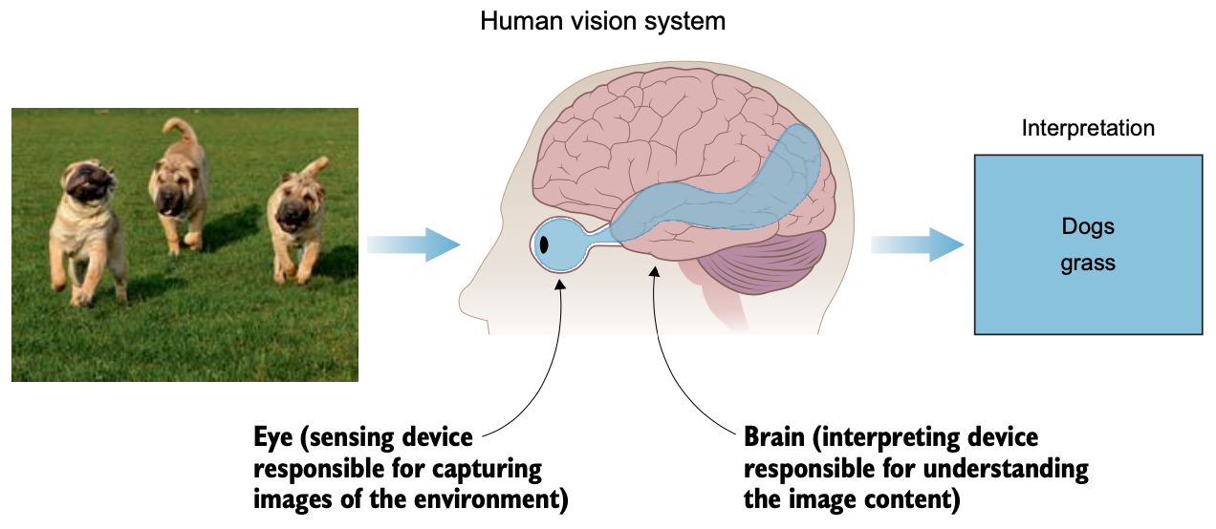
1.1 컴퓨터 비전
1.1.2 비전 시스템 (Vision Systems)
컴퓨터 비전 시스템의 정의
전통적으로 이미지 처리 기법만 컴퓨터 비전 시스템의 전부라 생각해 옴
최근에는 이미지 처리 기법 뿐만 아니라 이미지를 통해 어떤 일이 일어났는지 이해하는 것을 포함하여 컴퓨터 비전 시스템이라 정의함
사람의 시각 시스템(Human Vision Systems)
시각 시스템은 이미지를 받아들이는 <시각 센서인 눈>과 <이미지를 해석하는 뇌>로 구성됨
시스템의 출력은 이미지에서 얻은 데이터를 기반으로 한 이미지 요소에 대한 예측 결과임

Slide 6
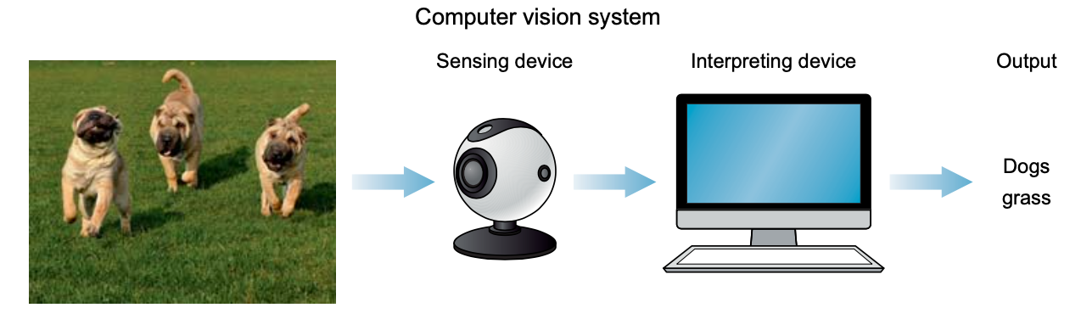
1.1 컴퓨터 비전
1.1.2 비전 시스템 (Vision Systems)
인공지능의 비전 시스템(AI Vision Systems)
인공지능 비전 시스템 연구는 사람의 시각 시스템을 착안하여 시작 되었음
최근 사람의 시각 능력을 머신(computer)으로 복제하는 놀라운 일을 해냈음
인공지능 비전 시스템 역시 <눈의 역할을 하는 감지 장치>와 <뇌의 기능을 맡아 이미지를 해석하는 알고리즘> 이렇게 두 가지 요소로 구성됨

Slide 7
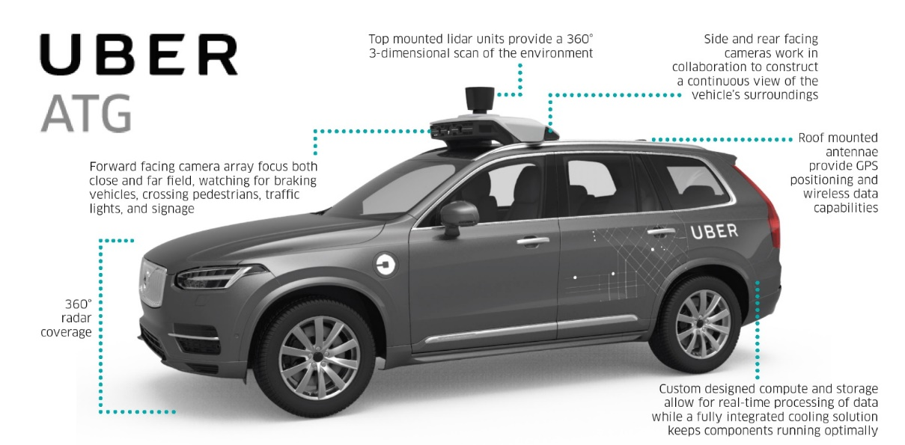
1.1 컴퓨터 비전
1.1.3 감지 장치 (Sensing devices)
비전 시스템은 특정 태스크(specific task)를 수행하도록 설계되었으며, 시스템의 목적에 맞는 감지 장치를 선택하는 것이 중요함
감지 장치로의 예: 카메라, 레이다, 엑스레이, CT스캔, 라이다 등
비전 시스템은 <단일 감지 장치> 혹은 <이들의 조합>을 통해 주변 환경 정보를 얻음
자율주행자동차
라이다 ^{Lidar}: 고해상도 3D 지도 제작 및 위치를 인식할 때 사용
카메라: 교통 표지판이나 도로의 표시를 인식할 때 사용
레이다 ^{Radar}: 사물의 거리와 현재 속도를 인식할 때 사용
의학 진단 영역
엑스레이나 방사선 단층 촬영을 감지 장치로 사용
농업용 시각 시스템
또 다른 유형의 레이다
Notes:
특정 태스크를 수행하도록 설계가 되고 general task는 아님

Slide 8
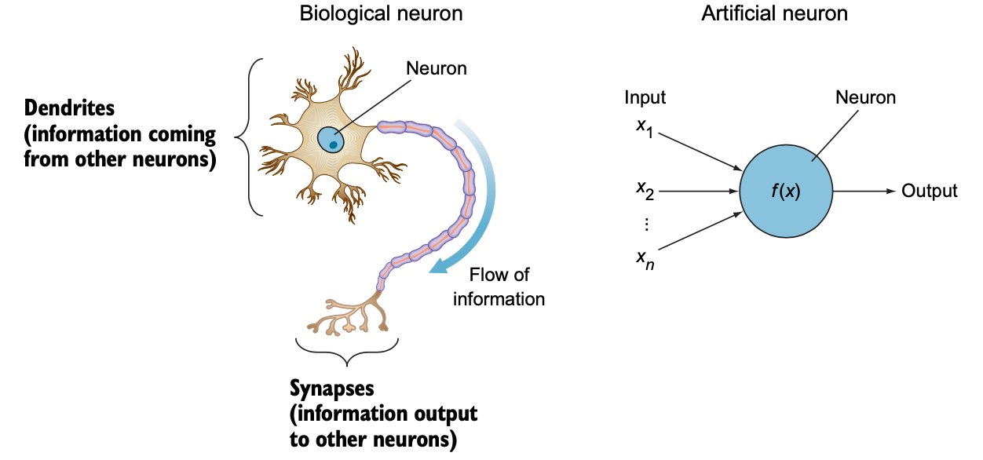
1.1 컴퓨터 비전
1.1.4 해석 장치
해석 장치는 감지 장치에서 출력된 이미지를 전달받아 사물을 인식할 수 있는 특징과 패턴을 학습하는 <시각 시스템의 뇌>와 같은 역할을 담당함
일반적으로 <컴퓨터 비전 알고리즘>이 해석 장치의 역할을 담당함
최근 우리의 뇌로부터 영감을 받아 뇌의 동작을 분석하는 방법으로 인공 뇌를 만들려는 시도가 이루어 졌고, 그 결과가 바로 인공 신경망(ANN: Artificial Neural Network)에 해당됨
생물학적 뉴런과 인공 뉴런의 유사성

Slide 9
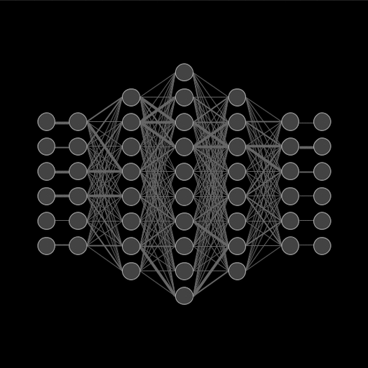
1.1 컴퓨터 비전
1.1.4 해석 장치
과학자들은 생물학적 뉴런의 학습 능력을 모방해서 뉴런을 서로 연결한 구조를 만듬
사람의 뇌에서 일어나는 정보 처리 과정을 그대로 모방한 인공 뉴런은 입력된 신호가 일정 이상 활성화되면 자신과 연결된 모든 뉴런에 신호를 일으킴
각각의 뉴런은 매우 단순한 구조를 가졌지만 뉴런 수백만 개를 모아 서로 연결하고 층을 구성하면 학습 능력을 보이게 됨
https://www.cloudpainter.com/ai-art-blog/2018/1/27/the-first-sparks-of-artificial-creativity

Slide 10
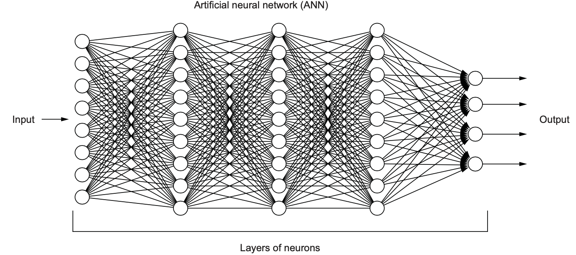
1.1 컴퓨터 비전
1.1.4 해석 장치
여러 층을 가진 신경망을 만드는 기법을 딥러닝(deep learning)이라고 함
딥러닝 기법은 뉴런으로 구성된 층에 데이터를 통과시켜 데이터를 여러 번 변환하는 방법으로 데이터의 표현(representation)을 학습함
딥러닝 구조의 종류
인공 신경망(ANN), 합성곱 신경망(CNN), 순환 신경망(RNN), 트랜스포머(Transformer) 등
데이터
데이터의 표현
(representation)
뉴런층의 통과: 데이터의 변환 (transformation)

Slide 11
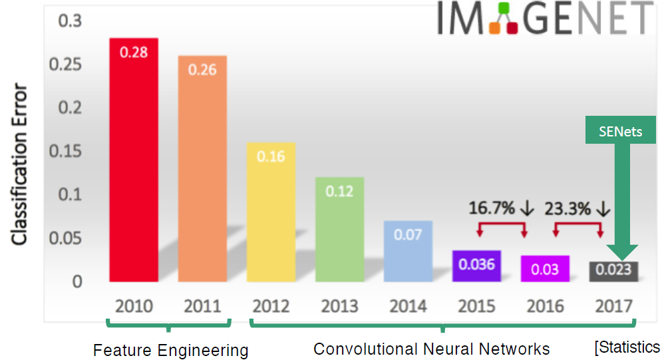
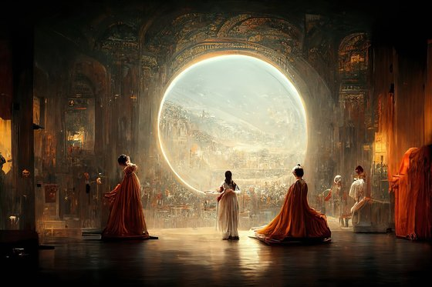
1.1 컴퓨터 비전
1.1.5 머신러닝의 성능이 사람을 능가할 수 있을까
이미지 분류나 사물 인식 영역에서 사람의 시각적 능력(에러5%)을 능가한 <AI 머신>
미국 콜로라도주의 한 미술대회에서 디지털 아트 부문 1위를 차지한 <AI 화가>
영상 인식분야에서 사람의 능력을 압도한 딥러닝 기법
AI 프로그램 미드저니가 생성한 “스페이스 오페라 극장”

Slide 12
1.2 컴퓨터 비전 응용 분야
컴퓨터 비전 응용 분야의 예
이미지 분류
사물 인식/물체 검출
화풍 모방하기
새로운 이미지 창조하기
안면 인식
이미지 검색
기타

Slide 13
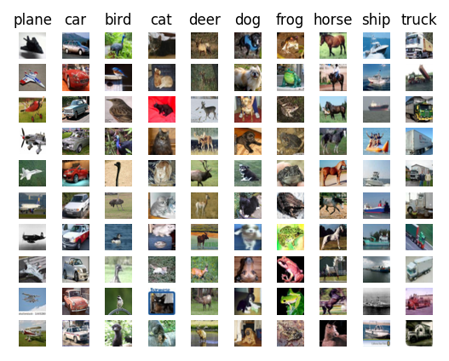
1.2 컴퓨터 비전 응용 분야
1.2.1 이미지 분류
이미지 분류(image classification)는 미리 정의한 유한한 수의 레이블을 이미지에 부여하는 태스크
CIFAR10 데이터셋 예시

Slide 14

1.2 컴퓨터 비전 응용 분야
1.2.2 사물 인식/물체 검출
분류(classification)는 단일 물체가 찍힌 이미지를 인식(=분류)하는 태스크
분류 및 위치 인식(classification & localization)은 단일 물체를 인식하고 위치까지 파악하는 태스크
물체 검출(object detection)은 이미지 안에서 다중 물체를 인식하고 위치까지 파악하는 태스크
Stanford CS231n Lecture Note

Slide 15
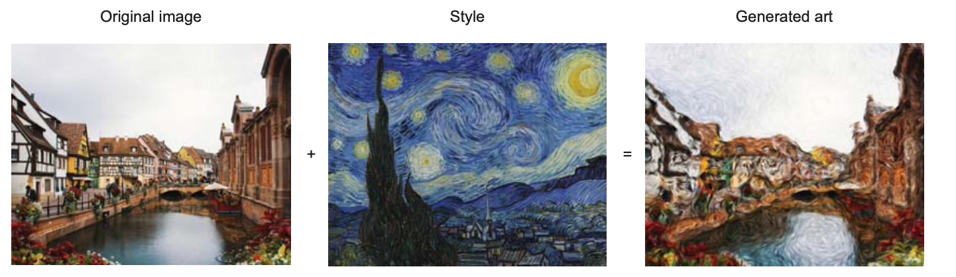
1.2 컴퓨터 비전 응용 분야
1.2.3 화풍 모방하기
신경망을 이용한 화풍 모방(Neural Style Transfer) 기법은 원본 이미지에 특정 스타일을 입혀 새로운 형태의 이미지를 생성하는 것
<별이 빛나는 밤> 화풍을 다른 사진에 적용해서 원래 그림과 비슷한 새로운 그림을 만드는 화풍 모양

Slide 16
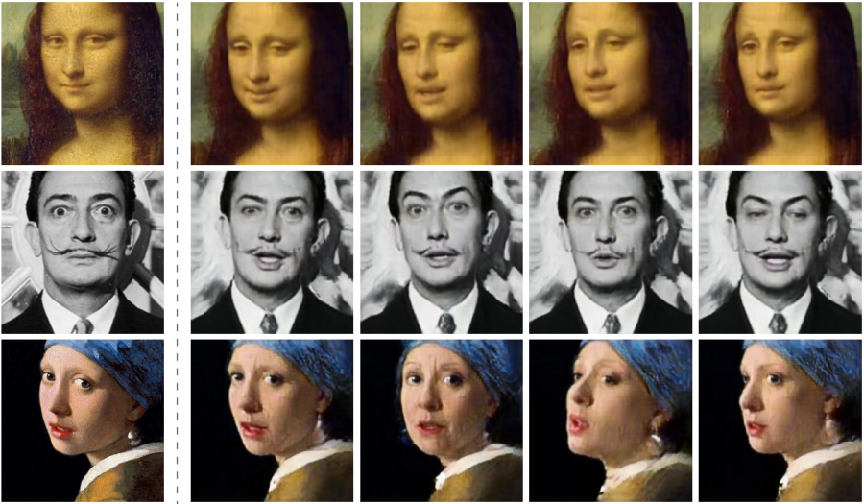
1.2 컴퓨터 비전 응용 분야
1.2.4 새로운 이미지 창조하기
적대적 생성 신경망 generative adversarial network, GAN 은 진짜 같은 사물, 사람, 장소의 이미지를 만들어낼 수 있는 딥러닝 모델임
GAN 에 일련의 이미지를 입력하면 기존에 없던 새로운 것이지만 원래 있던 것 같은 이미지를 만들어 냄
GAN 은 이안 굿펠로가 2014년에 고안한 CNN을 발전시켜 만든 모델 중 하나임
Deepfake Videos: GAN Sythesizes a Video From a Single Photo

Slide 17
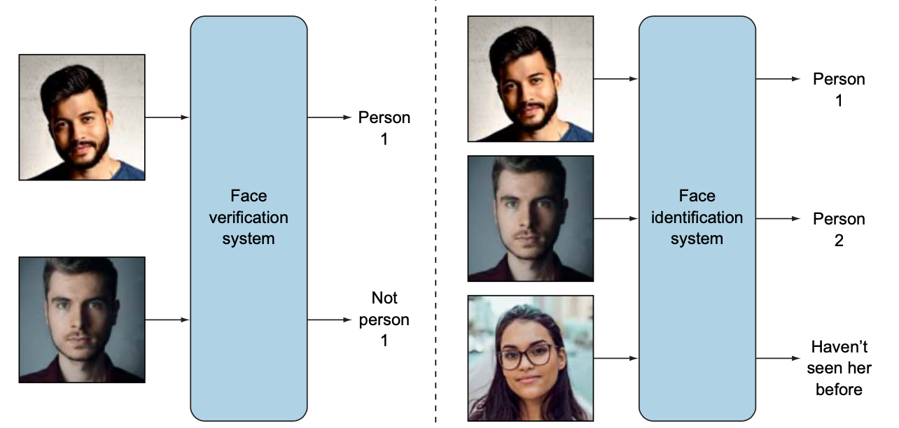
1.2 컴퓨터 비전 응용 분야
1.2.5 안면 인식
안면 인식^{face recognition} 은 사람의 이미지를 정확하게 식별하거나 태그를 지정하는 기술
안면 인식은 아주 많은 수의 레이블이 정의된 이미지 분류라고 할 수 있음
웹에서 유명인의 사진을 찾거나, 친구 또는 가족과 함께 찍은 사진에 자동 태깅에 활용
안면 인식 시스템은 다음과 같이 두 부류로 분류 <Handbook of Face Recognition, 2nd ed>
안면 대조 ^{face verification} : 질의 안면 이미지와 하나의 후보를 비교해서 신원 일치를 확인하는 일대일 매칭 과정
안면 식별 ^{face identification} : 질의 안면 이미지를 데이터베이스와 비교해서 일치하는 후보를 식별하는 일대다 매칭 과정

Slide 18
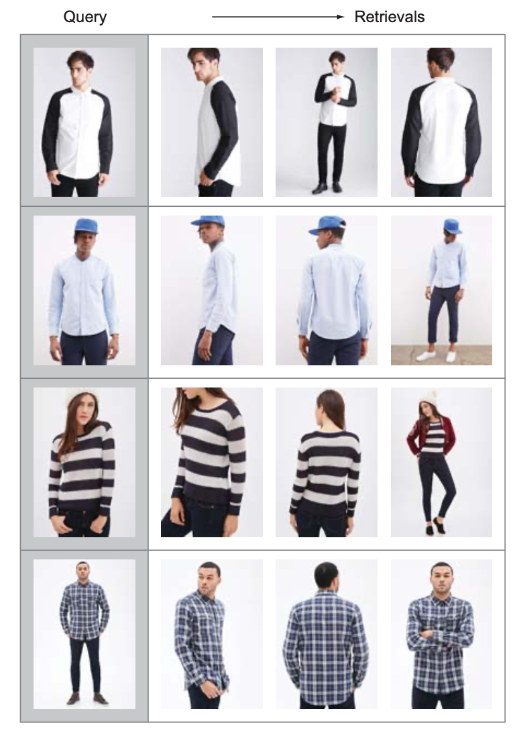
1.2 컴퓨터 비전 응용 분야
1.2.6 이미지 검색
이미지 검색 ^{image retrieval} 은 질의 영상과 유사한 영상을 찾는 기술
전자상거래 사이트에서 이전에 선택한 상품과 생김새가 비슷한 상품을 찾는데 활용
의류상품 검색의 예

Slide 19
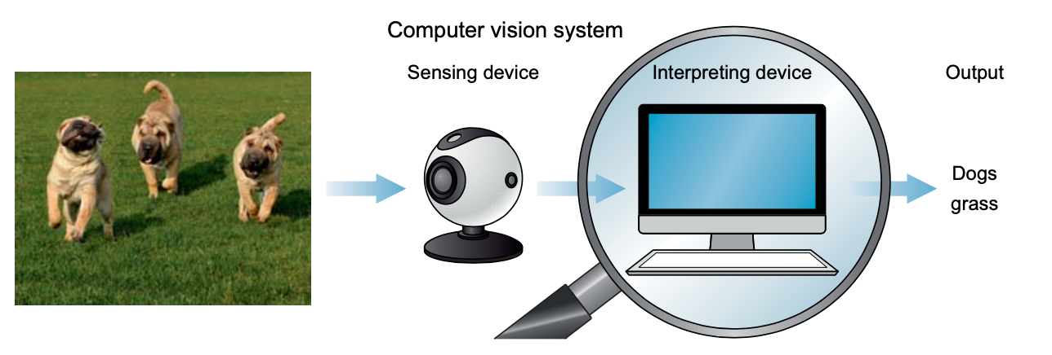
1.3 컴퓨터 비전 파이프라인 전체 처리 과정
컴퓨터 비전 시스템
비전 시스템은 감지 장치와 해석 장치로 구성됨

Slide 20
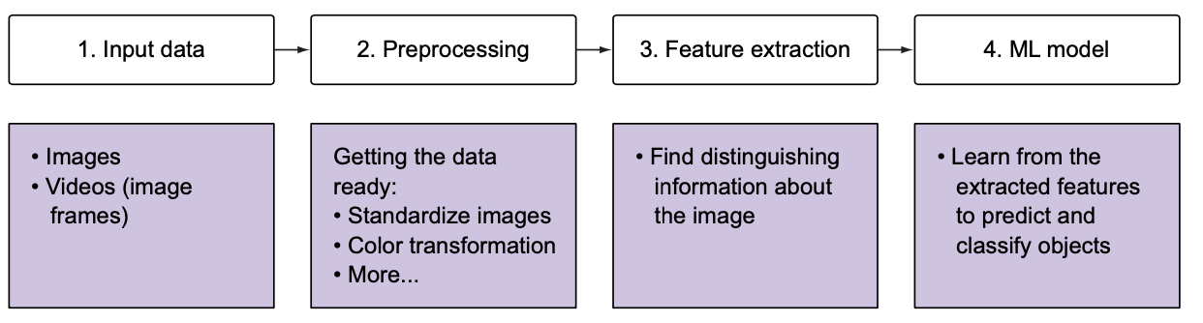
1.3 컴퓨터 비전 파이프라인 전체 처리 과정
컴퓨터 비전 파이프라인
컴퓨터 비전은 여러 분야에 응용되지만 비전 시스템은 일련의 서로 구분되는 단계를 거쳐 이미지를 분석하고 처리하며, 이를 컴퓨터 비전 파이프라인 이라고 함
대부분의 비전 시스템은 이미지와 데이터를 획득하고, 데이터를 처리한 다음 분석 및 인식 과정을 거쳐 추출된 정보를 기반으로 예측함
컴퓨터비전 파이프라인 : 데이터를 입력 받고, 처리하고, 정보를 추출한 다음 머신러닝 모델에 전달해 학습

Slide 21
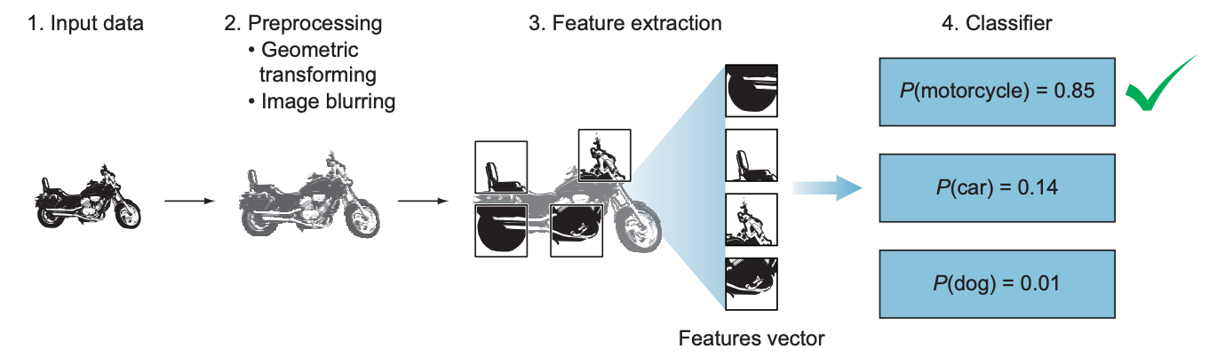
1.3 컴퓨터 비전 파이프라인 전체 처리 과정
컴퓨터 비전 파이프라인
이미지 분류 예제에 컴퓨터 비전 파이프라인을 적용
이미지 분류 성능 향상 방법
1단계 반복: 학습 이미지를 더 많이 입력
2단계 반복: 노이즈를 더 많이 제거
3단계 개선: 더 나은 특징 추출
4단계 개선: 분류 알고리즘 하이퍼파라미터 튜닝 혹은 분류 알고리즘 변경
Visual BoW
SVM

Slide 22
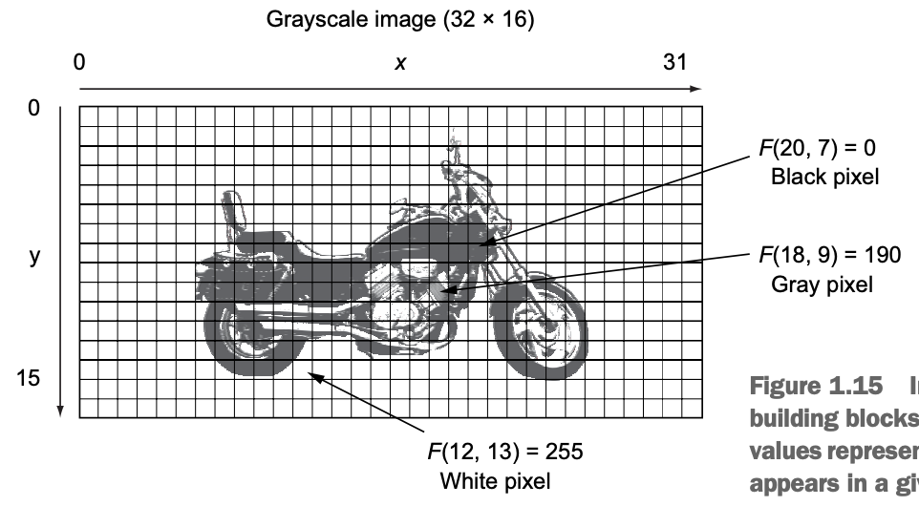
1.4 이미지 입력
1.4.1 함수로 나타낸 이미지
이미지는 2차원 영역을 정의하는 두 변수 x와 y의 함수 형태로 나타낼 수 있음
이미지는 격자를 채운 픽셀^{pixel}로 구성됨. 즉, 픽셀은 이미지를 구성하는 기본 요소
모든 이미지는 이미지 내 각 좌표의 빛의 강도^{intensity} 를 나타내는 픽셀이 모여 만들어짐
회색조 이미지 => 좌표 (x, y)에 위치한 픽셀의 빛의 강도는 F(x, y) 임
픽셀이 모여 이미지를 만듬

Slide 23
1.4 이미지 입력
1.4.1 함수로 나타낸 이미지
회색조 이미지의 픽셀이 숫자 하나로 표현된 것과 달리 컬러 이미지는 픽셀을 세 가지 색의 강도로 나타냄
<RGB 색상 체계>에서는 빨간색의 강도, 녹색의 강도, 파란색의 강도 이렇게 3개의 숫자를 이용하여 픽셀을 나타냄
<HSV>나 <Lab> 같은 다른 색상 체계도 있지만 픽셀 값을 표현하는 방법은 모두 동일
RGB 색상 체계의 컬러 이미지 => F(x, y) = [ red(x, y), green(x, y), blue(x, y) ]

Slide 24
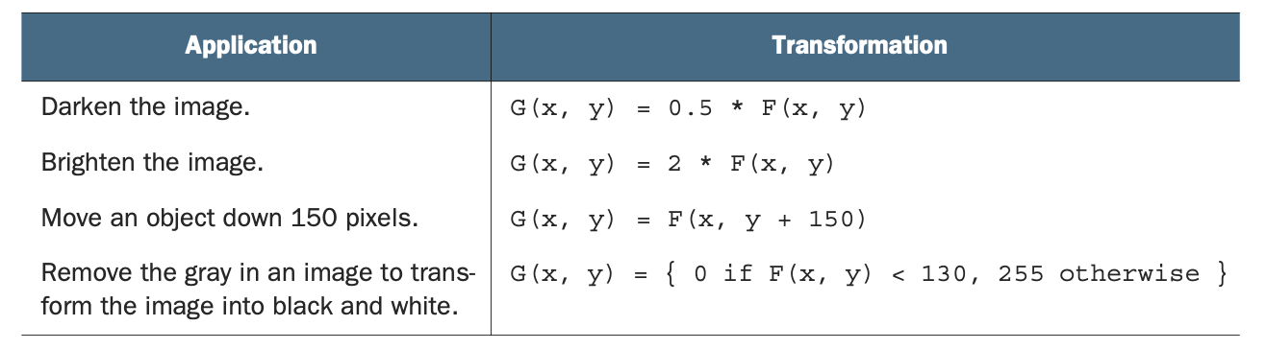
1.4 이미지 입력
1.4.1 함수로 나타낸 이미지
이미지를 함수로 나타내면 이미지 처리에 유용한 점이 많음
이미지를 함수 F(x, y)로 생각할 수 있고, 수학적 연산을 통해 새로운 이미지 G(x, y)로 변환할 수 있음
이미지 변환 함수의 예시

Slide 25

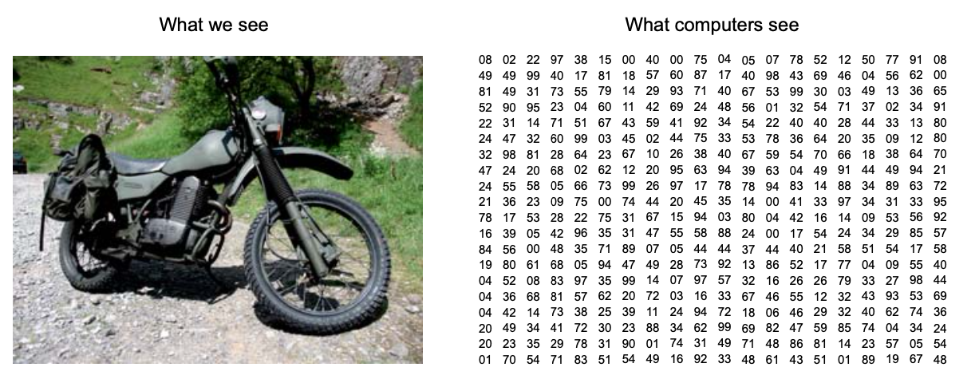
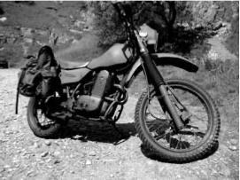
1.4 이미지 입력
1.4.2 컴퓨터가 보는 이미지
우리의 뇌는 이미지를 보는 즉시 모터사이클을 찍은 사진임을 알 수 있으나, 컴퓨터는 이 이미지를 픽셀 값이 담긴 2차원 행렬로 보게 됨
즉, 맥락이 전혀 없는 데이터 뭉치일 뿐임
(HxW) = 24x24
컴퓨터가 보는 회색조 이미지의 2차원 행렬

Slide 26
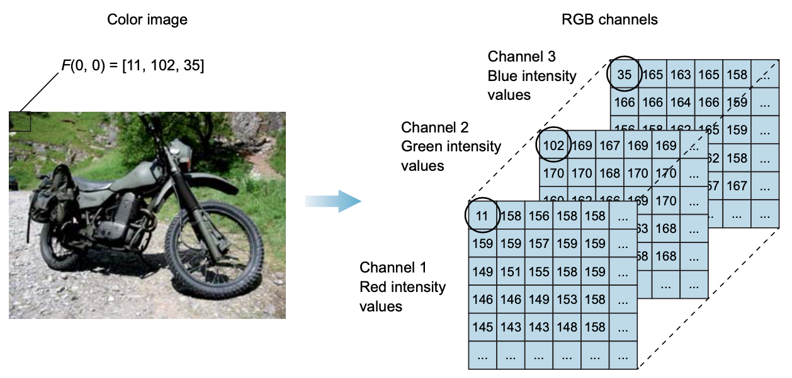
1.4 이미지 입력
1.4.2 컬러 이미지
표준 RGB 색상 체계를 사용하는 컬러 이미지에는 채널이 3개(빨간색, 녹색, 파란색)가 존재함
즉, 컬러 이미지를 나타내려면 빨간색의 강도를 나타내는 행렬, 녹색의 강도를 나타내는 행렬, 파란색의 강도를 나타내는 행렬 등 총 3개의 행렬이 필요함
(HxWxC) = 24x24x3

Slide 27
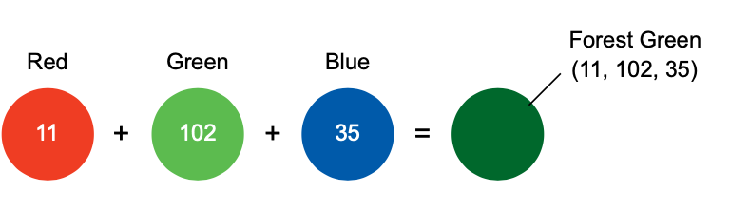
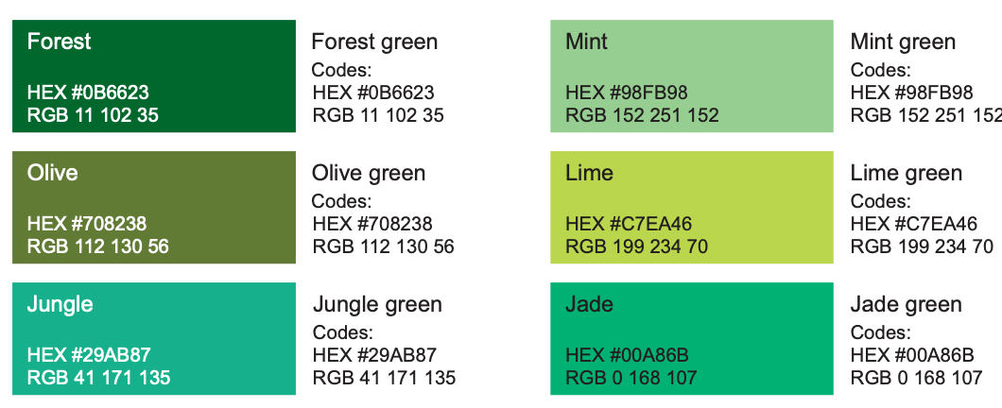
1.4 이미지 입력
1.4.2 컬러 이미지
컴퓨터의 컬러는 서로 다른 강도의 색상 세 가지를 혼합한 것
세가지 색상을 서로 다른 강도로 합쳐 다양한 색을 만들 수 있음

Slide 28
1.5 이미지 전처리
1.5.1 컬러 이미지를 회색조 이미지로 변환하기
비전 시스템에서 계산 복잡도를 낮추기 위해 불필요한 정보를 제거해야 하는 경우가 존재함
이미지에서 대상을 인식 ^{사물의 모양이나 특징을 활용} 하는 것이 목적이라면 컬러 이미지를 회색조 이미지로 변환하여 사용할 경우 계산 복잡도를 낮출 수 있음
그러나 의료 이미지에서 붉은 발진을 확인해야 하는 진단 시스템 또는 자율주행자동차의 차선 감지 시스템은 컬러 정보가 문제 해결에 큰 역할을 하기때문에 계산 복잡도를 낮추기 위해 회색조 이미지로 변환하여 정보를 처리하는 것은 적절한 솔루션이 아님

Slide 29
1.5 이미지 전처리
1.5.2 기타
이미지 표준화
일부 머신러닝 알고리즘 ^{CNN} 은 데이터 셋의 이미지를 모두 같은 크기로 조정해야 한다는 제약이 존재하며, 이런 알고리즘에 이미지를 입력하려면 배율을 조정해서 이미지의 크기를 같게 만들어야 함
데이터 강화
기존 데이터셋에 포함된 이미지를 조금씩 변형하는 방식으로 새로운 데이터를 추가하는 것
이미지를 변형하는 방법은 배율 조정, 회전, 아핀 변환 등을 주로 사용
추가한 데이터로 학습한 모델은 더 다양한 형태와 모양을 가진 대상도 인식할 수 있음
그 외 기법
이미지에 포함된 노이즈를 줄이기 위해 배경색을 제거
필요에 따라 이미지의 밝기를 조절

Slide 30
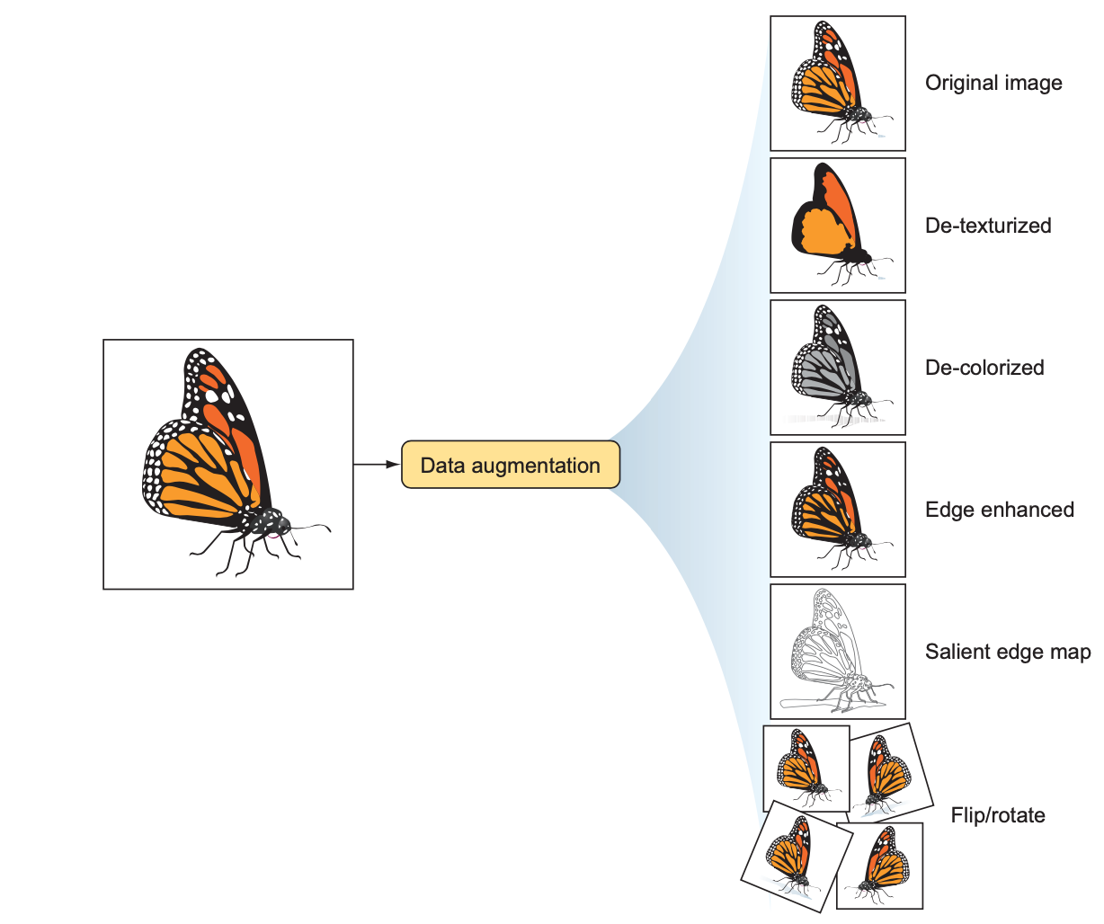
1.5 이미지 전처리
1.5.2 기타
데이터 강화
데이터 강화 기법의 예시

Slide 31
1.5 이미지 전처리
1.5.3 이미지 전처리 적용 방법**
어떤 기법을 적용 할지는 데이터 셋과 해결하려는 문제가 무엇이냐에 따라 달라짐
실제 프로젝트 상황에 따라 필요한 기법을 선택하는 방법을 익히는 것이 좋음

Slide 32
1.6 특징 추출
특징 추출
특징 추출(feature extraction)은 컴퓨터 비전 파이프라인의 핵심 요소임
최근 딥러닝 모델의 발전으로 이미지에서 유용한 특징을 직접 추출하는 방식으로 대상을 명시적으로 정의할 필요는 없음
특징(feature)이란
관찰된 현상에서 측정할 수 있는 속성이나 특성을 말함
머신러닝 모델은 특징을 입력 받아 예측 또는 분류 결과를 내놓음
예를 들어 (정형 데이터) 주택가격을 예측할 때 면적, 방의 수, 욕실 등과 같은 속성을 입력하면 모델은 특징 값을 기반으로 예측한 주택 가격을 출력함
대상을 잘 드러내는 좋은 특징을 선택해야 머신러닝 알고리즘의 정확도를 높일 수 있음

Slide 33
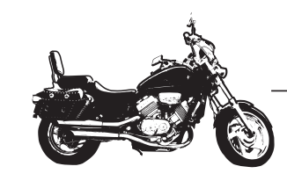
1.6 특징 추출
1.6.1 컴퓨터 비전에서 사용되는 특징
이미지에서 특정 대상 ^{모터사이클, 자전거, 개} 에만 해당하며 측정 가능한 데이터를 뜻함
선, 모서리, 이미지 조각 등 특이한 모양도 특징일 수 있고, 다른 것과 구분되는 색상도 특징이 될 수 있음
단, 좋은 특징은 대상을 다른 대상과 쉽게 구분 짓게 해주는 속성을 의미함
좋은 특징 vs 나쁜 특징 예시
여러분에게 <바퀴> 라는 속성을 알려준 후, 아래의 대상이 모터사이클과 개 중 무엇일지 물어보았다면? ➔ 두 사물을 구분할 수 있는 강력한 특징 (바퀴)
그러나 여러분에게 <바퀴> 라는 속성을 알려준 후, 아래의 대상이 모터사이클과 자전거 중에 무엇인지 물어보았다면? ➔ 추가적인 속성 필요 (번호판, 페달 등)

Slide 34
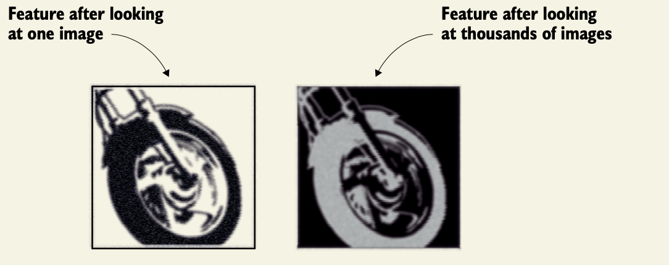
1.6 특징 추출
1.6.2 좋은 특징이란 무엇인가
일반화 가능한 특징
특징은 동일 대상에서 모두 찾아낼 수 있는 성질^{반복성, repeatability} 이어야 함
예를 들어, 특징은 모든 모터사이클에서 찾아낼 수 있는 성질 이어야 함. <바퀴>라는 특성의 경우 입력 이미지의 일부를 그대로 복사한 것을 특징으로 사용할 수 없음.
사물 인식에서 유용한 특징
다른 것과 구별될 것
추적과 비교가 쉬울 것
배율, 밝기, 각도가 달라도 일관적 일 것
노이즈가 많은 이미지 또는 대상의 일부만 찍힌 이미지에서도 관찰 가능할 것

Slide 35
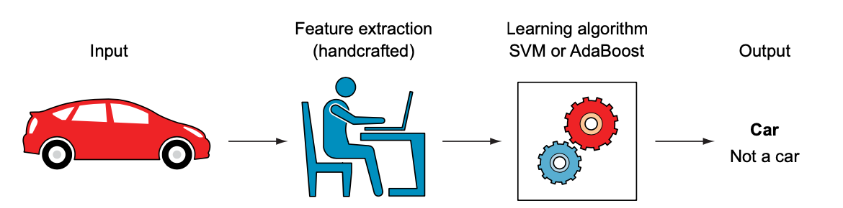
1.6 특징 추출
1.6.3 특징 추출하기 (자동 추출과 수동 추출)
사람이 직접 추출한 특징을 사용하는 기존 머신러닝 (수동 추출)
머신러닝 알고리즘이 제대로 성능을 낼 수 있는 특징을 선택하려면 대상 분야에 대한 도메인 지식을 갖춰야 함
수동 추출된 특징은 SVM 또는 Adaboost 같은 분류기에 입력하여 예측 결과를 얻고 했음
수동 추출된 특징의 예시
하르 캐스케이드 ^{Haar Cascades}
크기 불변 특징 변환 ^{SIFT}
고속 강인한 특징 추출 ^{SURF}
기울기 방향성 히스토그램 ^{HOG}

Slide 36
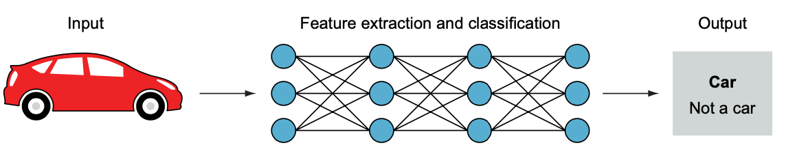
1.6 특징 추출
1.6.3 특징 추출하기 (자동 추출과 수동 추출)
자동으로 추출된 특징을 사용하는 딥러닝 (자동 추출)
딥러닝 모델의 출현 이후 사람이 직접 특징을 추출할 필요가 없어짐
신경망이 자동으로 특징을 추출하고 뉴런 간의 연결에 부여된 가중치를 통해 출력에 미치는 각 특징의 중요도를 학습함
신경망은 특징 추출기와 분류기의 기능을 합친 것으로 불 수 있으며, 특징 추출과 분류를 동시에 학습할 수 있음
이 점이 사람이 직접 추출한 특징을 필요로 하는 기존 머신러닝 모델과의 차이점임

Slide 37
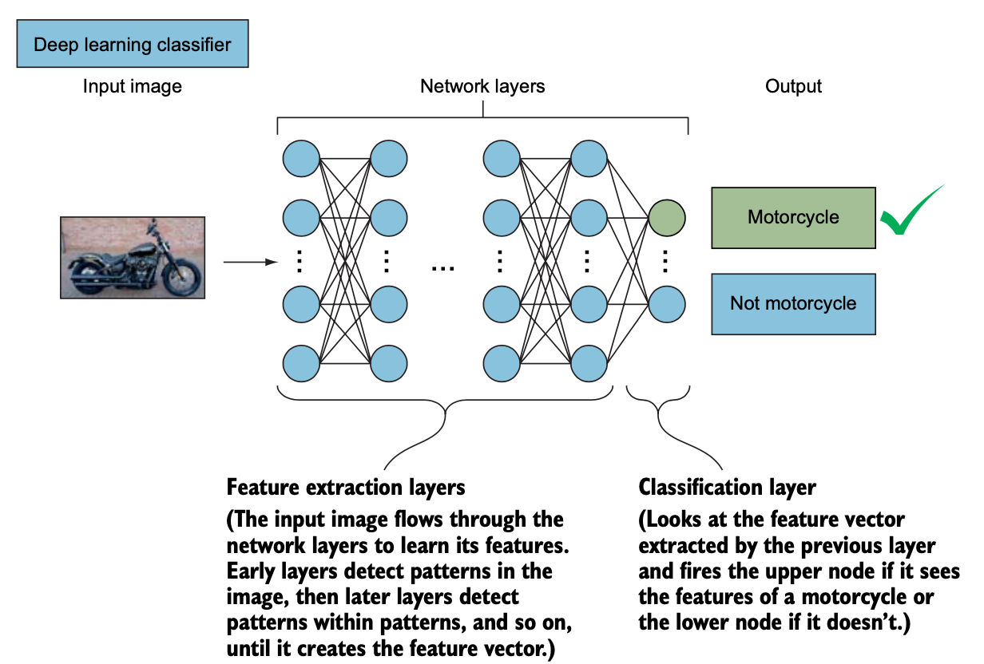
1.7 분류 학습 알고리즘
신경망 기반 이미지 분류
신경망은 이미지의 특징을 자동으로 추출하며 동시에 예측한 레이블을 출력하는 분류기 역할까지 수행함
신경망의 층수가 깊을 수록 데이터셋에서 더 많은 특징을 학습할 수 있음
신경망의 마지막 층은 예측 결과 레이블을 출력하는 분류기 역할을 수행함

Slide 38
1.8 마치며
사람의 시각 시스템과 컴퓨터의 비전 시스템은 모두 감지 장치와 해석 장치로 구성된다.
해석 과정은 데이터 입력, 데이터 전처리, 특징 추출, 모델 생성으로 구성된다.
이미지를 x와 y의 함수 형태로 나타낼 수 있다. 컴퓨터는 픽셀 값의 행렬 형태로 이미지를 이해한다. 회색조 이미지는 채널 1개, 컬러 이미지는 채널 3개다.
이미지 처리 기법은 데이터 셋과 해결하려는 문제의 종류에 따라 달라진다. 상화에 맞춰 컬러 이미지를 회색조로 변환하거나, 신경망 입력 크기에 맞게 이미지 크기를 조정하거나, 데이터를 강화하는 방법이 사용된다.
특징은 이미지에 실린 대상을 분류하기 위해 사용되는 속성이다. 고전적인 머신러닝 알고리즘에는 다양한 특징 추출 기법이 쓰인다.

